Slide 1

So funktioniert OpenChain ISO 5230
Notes:
Das OpenChain Project soll helfen, Compliance-Prozesse zu verbessern und Vertrauen innerhalb der gesamten Lieferkette aufzubauen.

Slide 2
Die OpenChain-Spezifikation der ISO 5230 definiert die wichtigsten Anforderungen an ein hochwertiges Open Source Compliance-Programm. Das OpenChain-Projekt entwickelt diese Norm. Unsere Vision ist eine Lieferkette, in der Open Source mit vertrauenswürdigen und konsistenten Compliance-Informationen geliefert wird. Unsere Aufgabe ist es, Anforderungen zu schaffen, um ein effektives Management von Open Source für die Teilnehmer der Software-Lieferkette zu erreichen.
Notes:
Der wichtigste Punkt für die Art und Weise, in der OpenChain betrieben wird, hängt damit zusammen, wer sie betreibt. Das Projekt wird von Anwenderunternehmen für Anwenderunternehmen betrieben. Alles, was wir tun, geschieht im Sinne des gemeinsamen Bedürfnisses nach praktischen, praxisnahen Lösungen für die Verwaltung von Open-Source-Code.

Slide 3
OpenChain ermöglicht vertrauenswürdige und konsistente Compliance-Informationen in der Lieferkette.
vorgelagert
nachgelagert
eingehend
Open Source Compliance…
Programm eingerichtet
Aufgaben definiert
Überprüfungs- und Freigabeprozess
Compliance-Artefakte gesammelt
Richtlinien für die Community-Einbindung
ausgehend
Notes:
Sie definiert das Gesamtbild und zeigt die Punkte, an denen ein Unternehmen Prozesse, Richtlinien oder Schulungen berücksichtigen sollte.

Slide 4
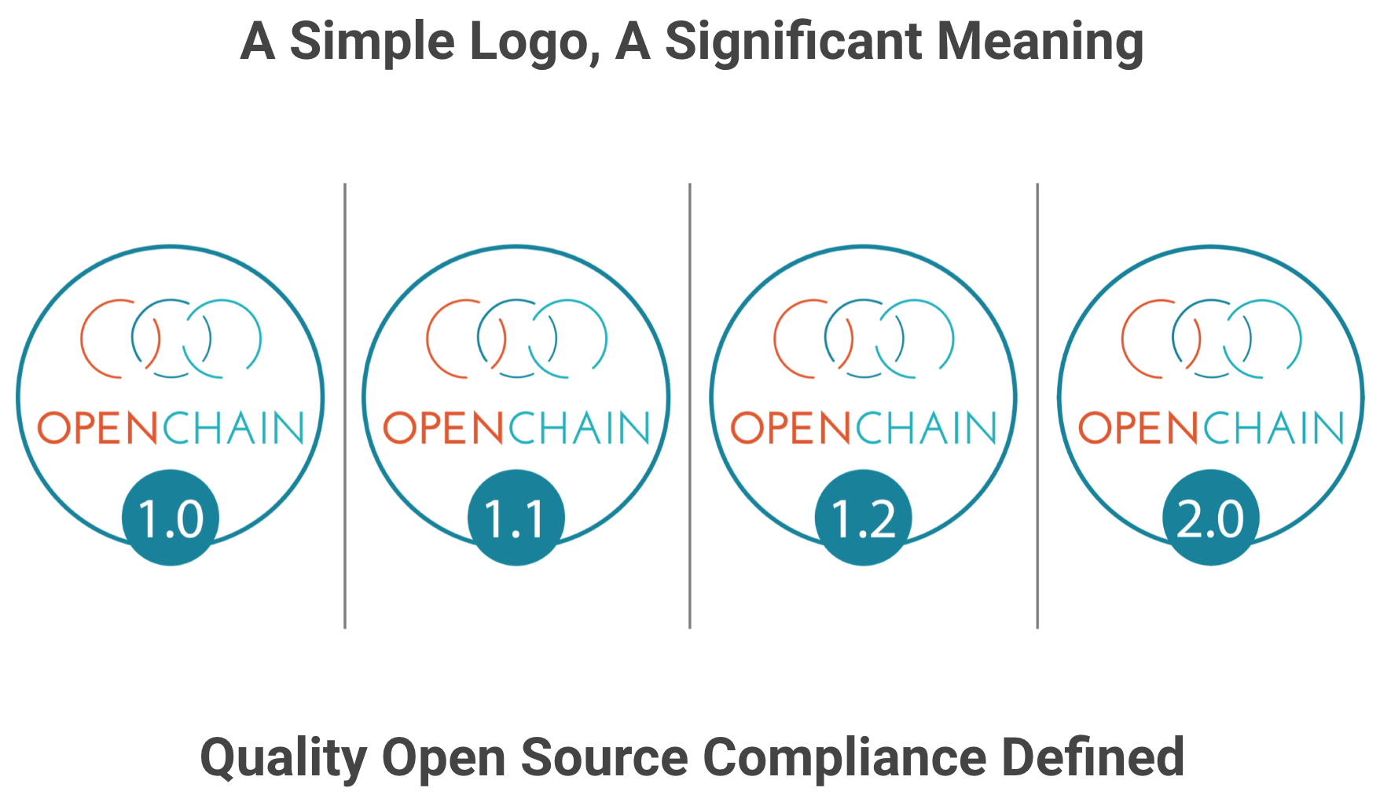
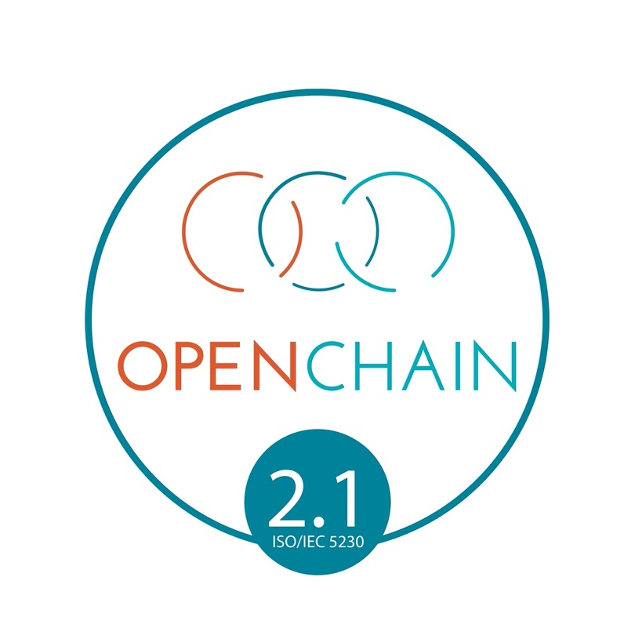
Ein einfaches Logo, eine wichtige Botschaft
Notes:
Unternehmen, die die Anforderungen der OpenChain-Spezifikation erfüllen, können ihr OpenChain Conformant-Programm und die Produkte, die dieses Programm durchlaufen haben, mit einem Badge kennzeichnen.

Slide 5

Unsere Arbeit wird durch unsere Platinum Members ermöglicht
Notes:
Dies sind die aktuellen Platinum Member-Unternehmen im OpenChain Project.

Slide 6
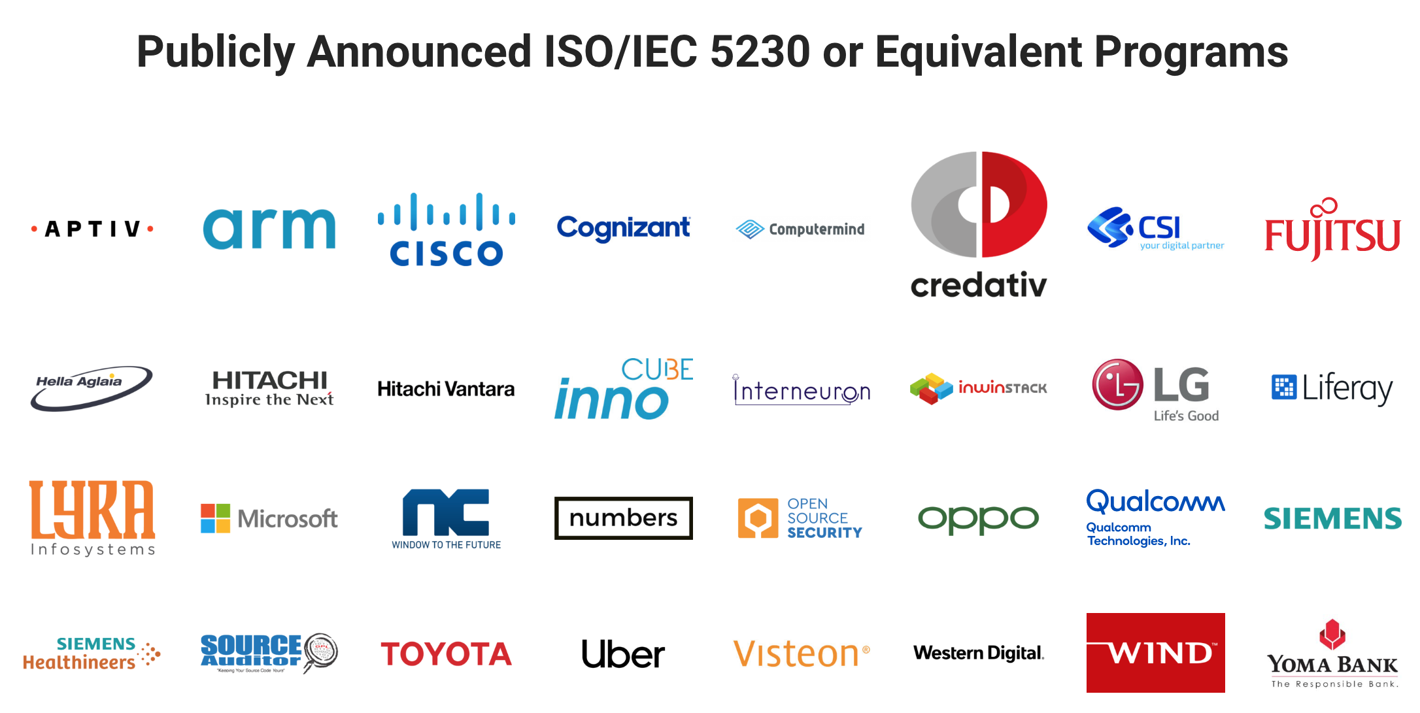
Öffentlich angekündigte ISO/IEC 5230- oder vergleichbare Programme
Notes:
Es gibt eine Reihe von Unternehmen mit einem öffentlich angekündigten OpenChain Conformant-Programm, das die Anforderungen der ISO 5230 erfüllt. Diese Unternehmen kommen aus den unterschiedlichsten Branchen und repräsentieren alle möglichen Unternehmensgrößen. Natürlich gibt es noch viele weitere, die sich in der OpenChain Conformance-Phase befinden oder kein öffentlich angekündigtes Programm haben.

Slide 7
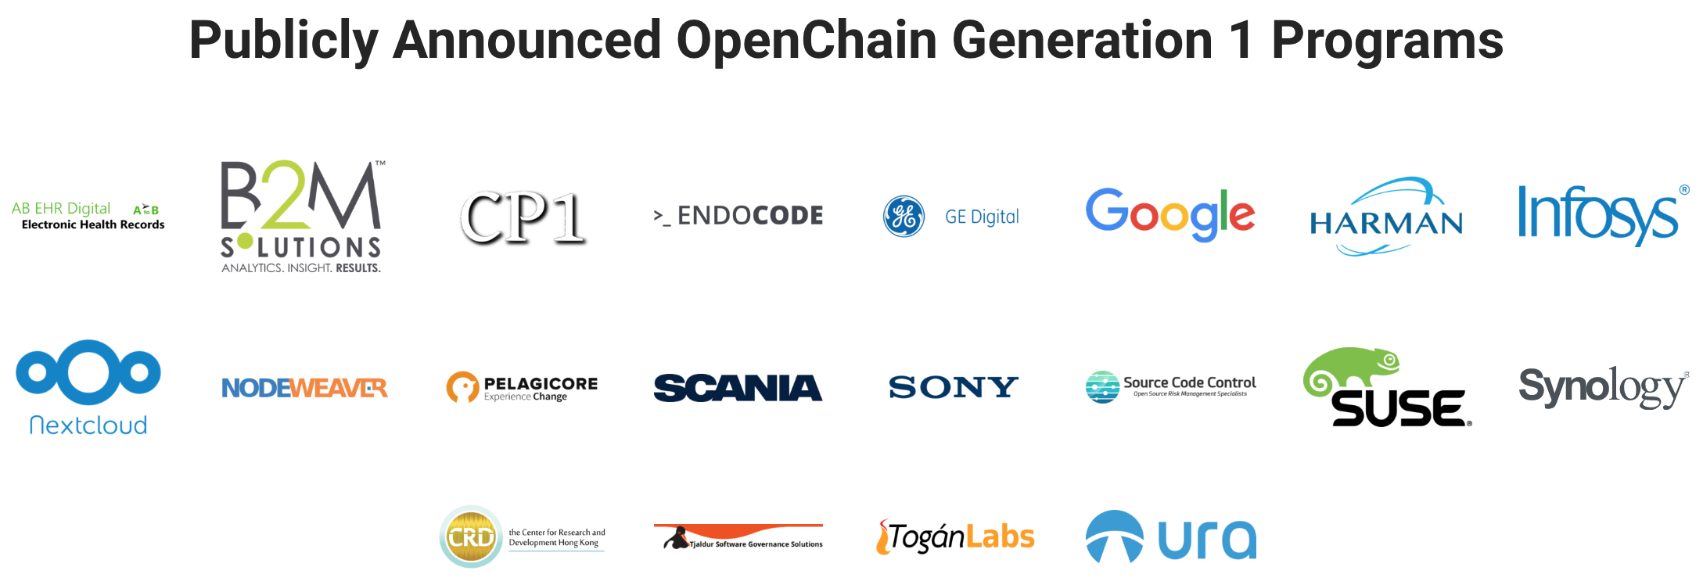
Öffentlich angekündigte
„OpenChain Generation 1“-Programme
Notes:
Es gibt eine Reihe von Unternehmen mit einem öffentlich angekündigten OpenChain-Conformant-Programm in Bezug auf die erste Generation der OpenChain-Spezifikation. Obwohl sie sich nicht an die spezifischen Anforderungen der ISO 5230 halten, sind diese Unternehmen in einer ausgezeichneten Ausgangsposition, was die Übernahme der Norm betrifft.

Slide 8
Globale + Lokale Communities
Global Mailing List
Global GitHub
Global Automotive
Global Education
Global Reference Tooling
China Work Group
Germany Work Group
India Work Group
Japan Work Group
Korea Work Group
Taiwan Work Group
UK Work Group
USA Work Group
Notes:
OpenChain hat zahlreiche lokale und globale Arbeitsgruppen, die die Einführung aktiv mit Referenzmaterial und Community-Aktivitäten unterstützen.

Slide 9
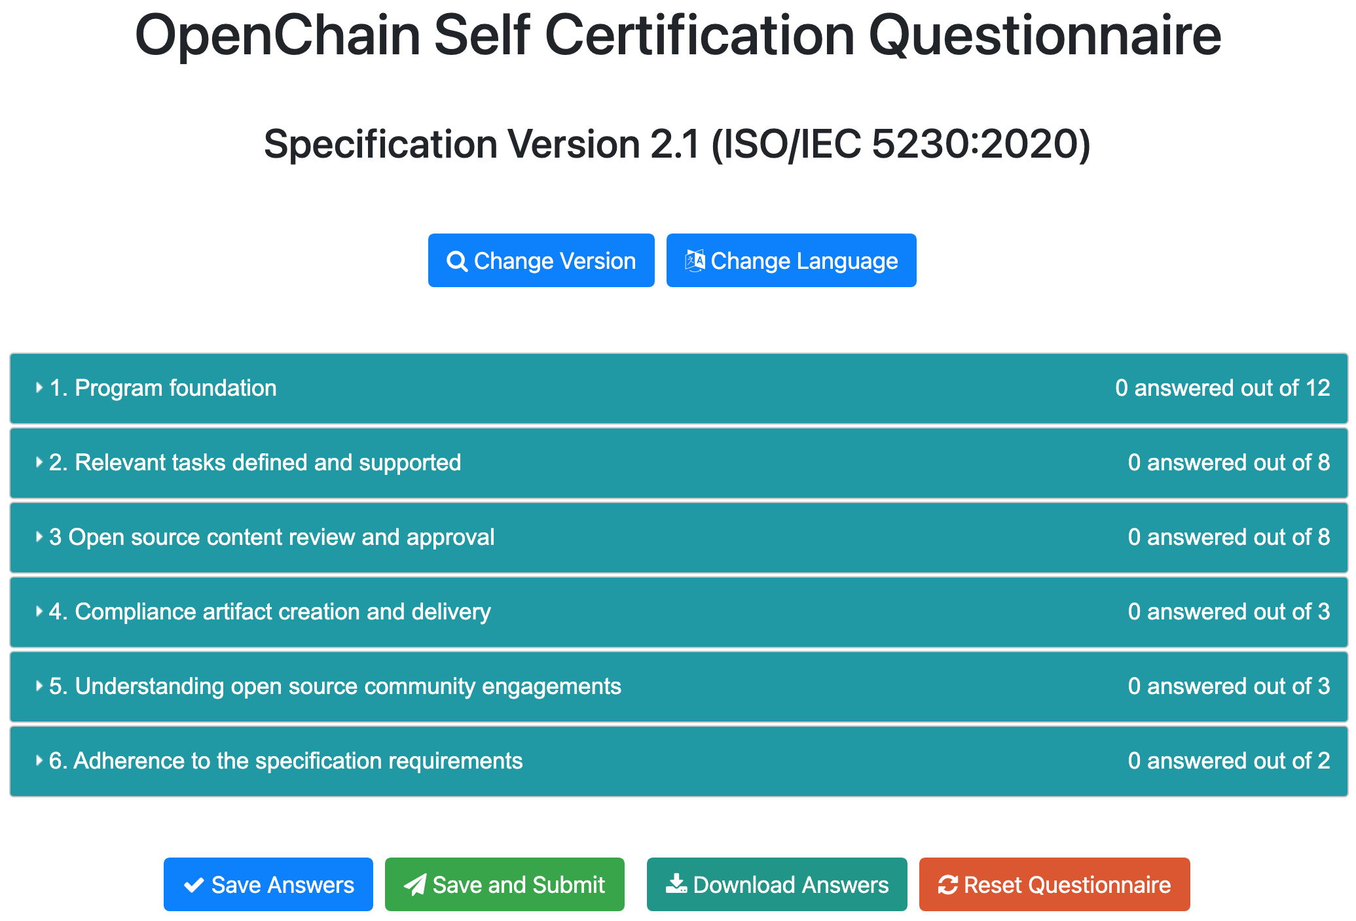
Fragebogen zur OpenChain-Selbstzertifizierung
Notes:
Wir haben eine kostenlose Web-App zur Selbstzertifizierung mit einer responsiven Oberfläche für Computer, Tablets und Mobiltelefone. Sie ist so konzipiert, dass jedes Unternehmen in jedem Markt schnell und einfach einen vertraulichen „Compliance Program Health Check“ durchführen oder die Konformität mit der OpenChain-Spezifikation erfassen kann.

Slide 10
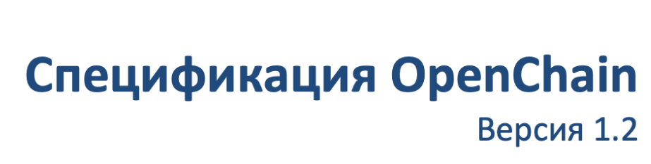
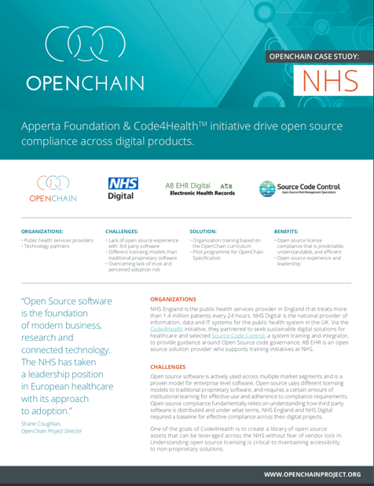
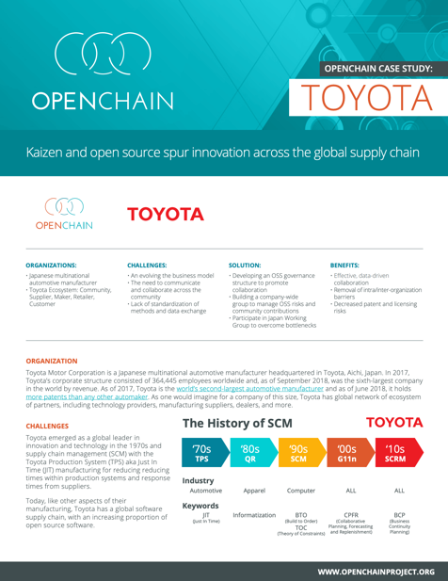
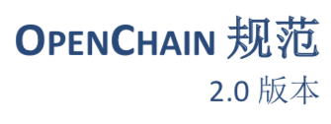
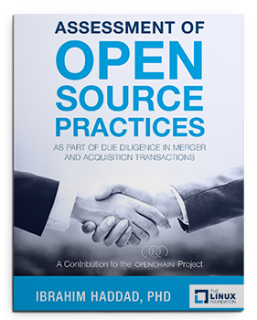

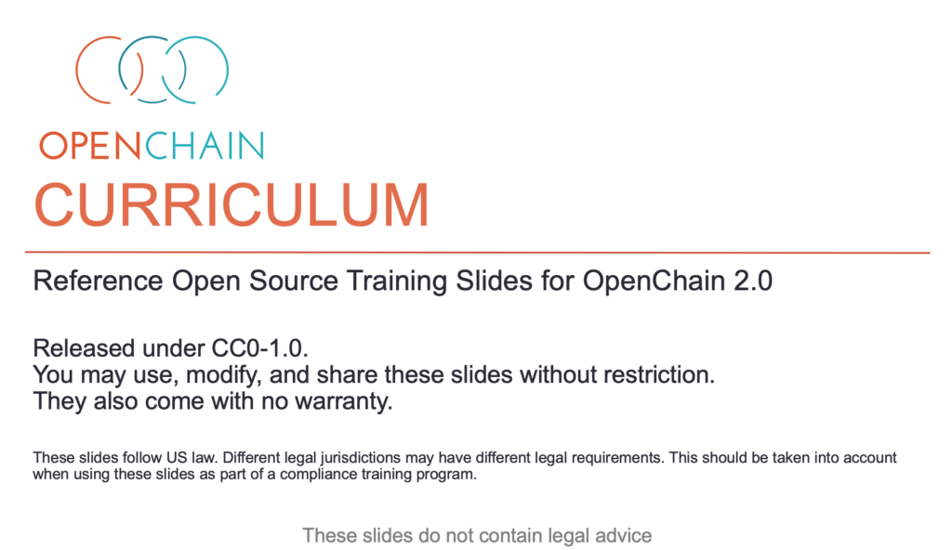
Umfangreiches OpenChain-Referenzmaterial
Notes:
Wir bieten eine breite Palette von Referenzmaterialien und Übersetzungen zur Unterstützung beim Erreichen der Konformität.

Slide 11
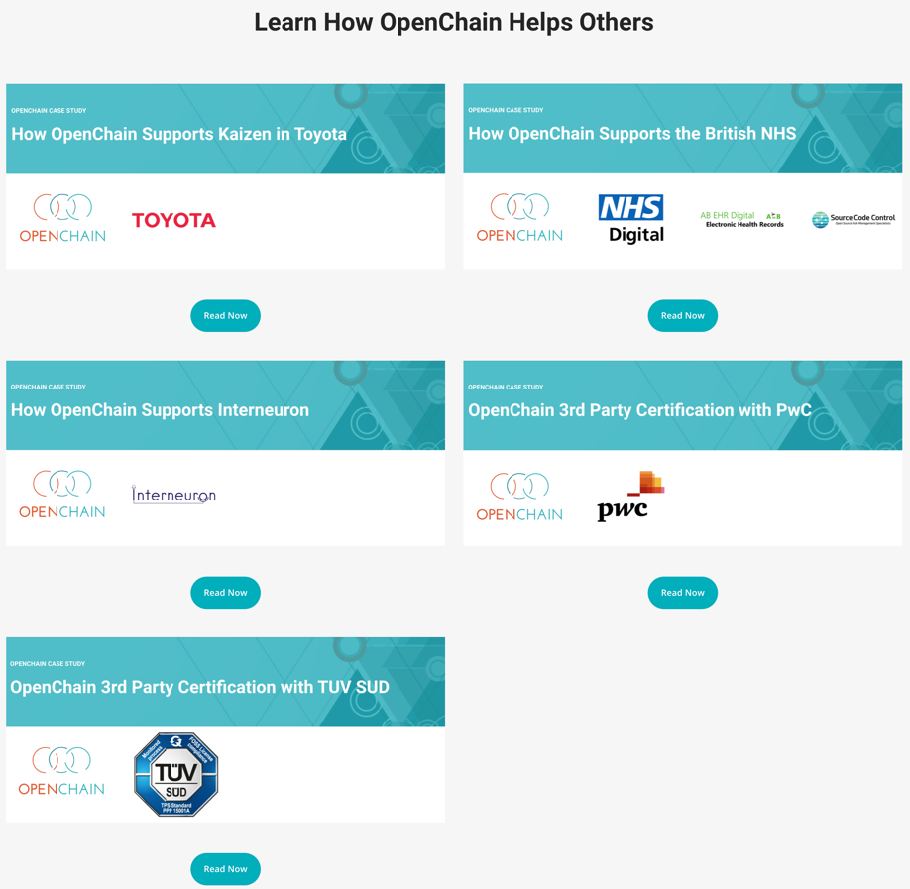
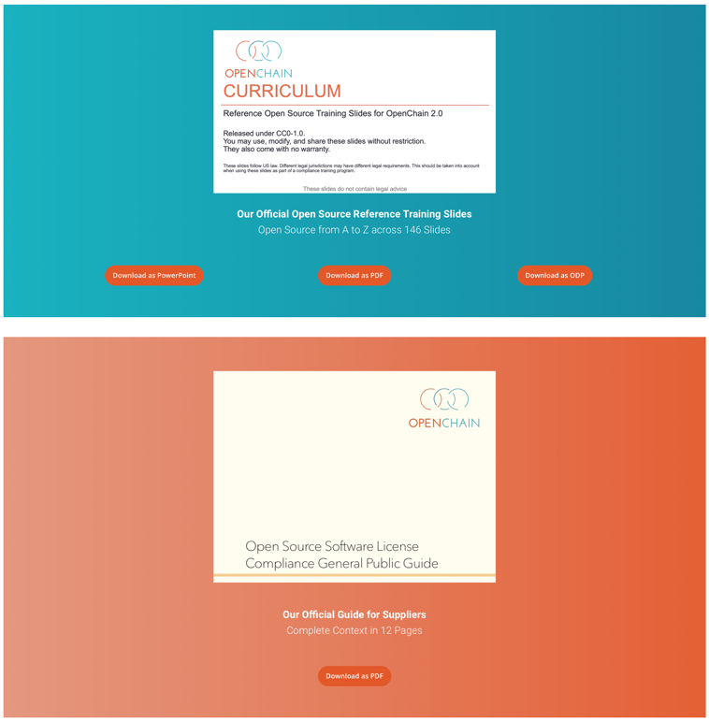
Notes:
Die wichtigsten Referenzpunkte finden Sie direkt auf unserer Website.

Slide 12
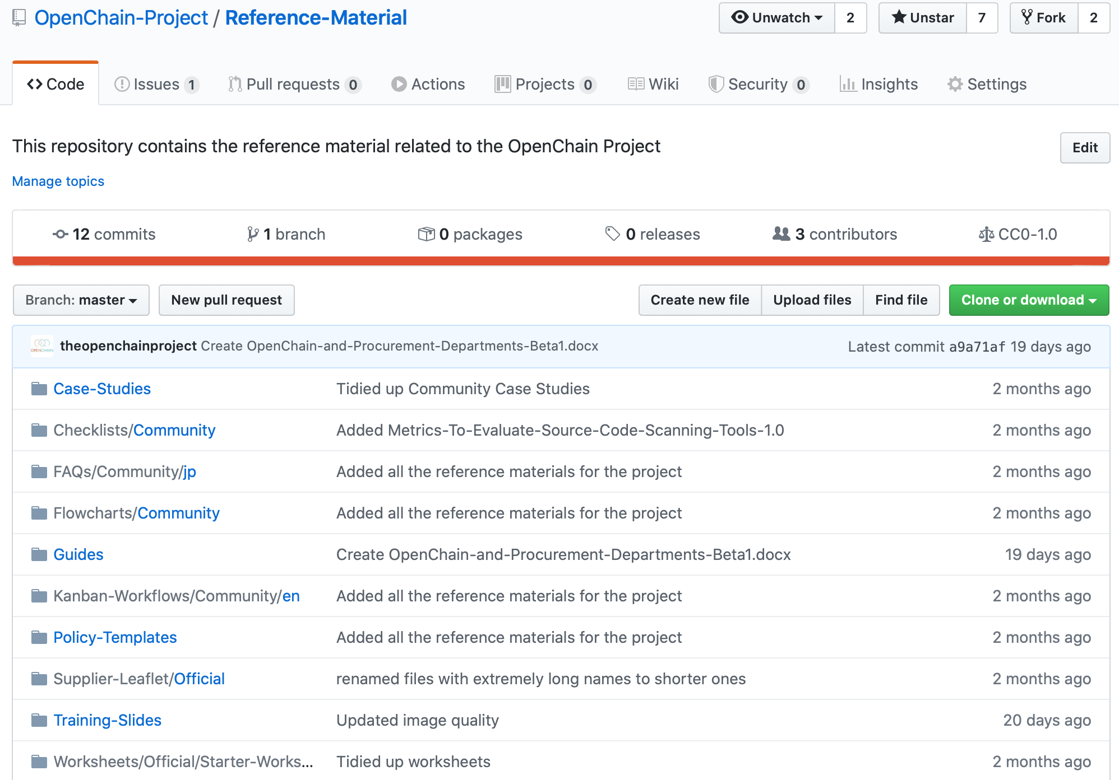
Notes:
Viele weitere Informationen finden Sie in unseren GitHub-Repositories.

Slide 13
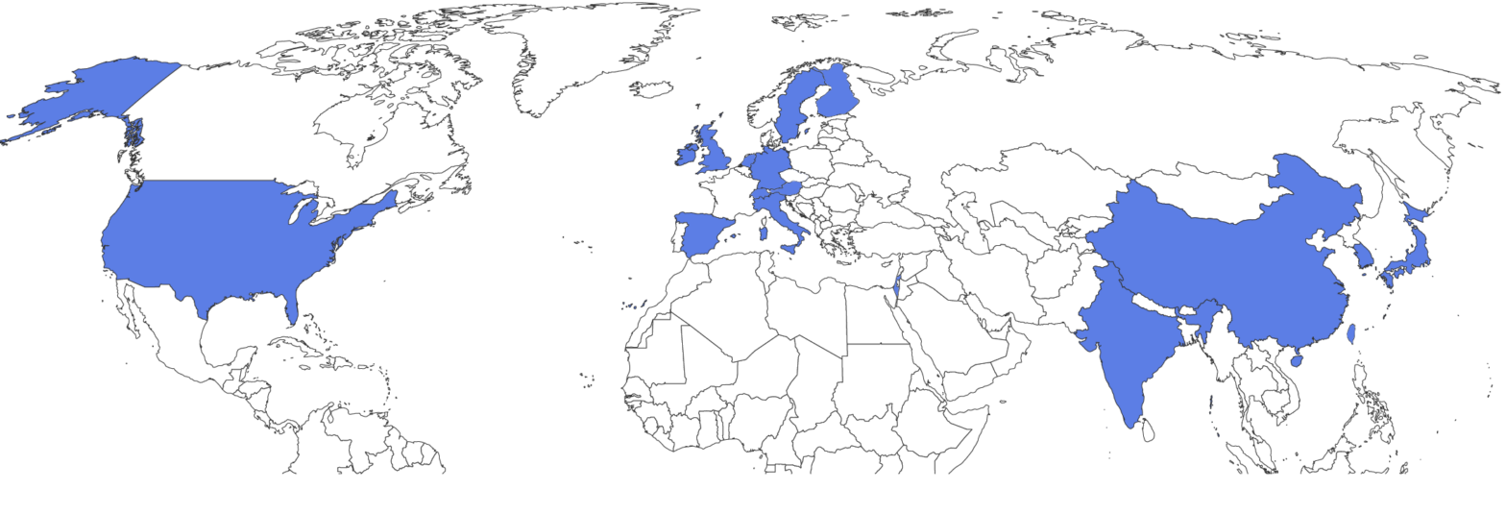
Partnerprogramm – weltweite physische Standorte
Notes:
Wir haben eine umfangreiche und wachsende geografische Abdeckung für das Partnerprogramm. Es deckt derzeit eine beträchtliche Anzahl strategischer geografischer Standorte ab, darunter die USA, China, Südkorea, Indien, Japan, Großbritannien, Deutschland, Italien, Spanien, Schweden und Irland.

Slide 14

Anwaltskanzleien
Notes:
Wir haben eine umfangreiche und wachsende geografische Abdeckung für das Partnerprogramm. Es deckt derzeit eine beträchtliche Anzahl strategischer geografischer Standorte ab, darunter die USA, China, Südkorea, Indien, Japan, Großbritannien, Deutschland, Italien, Spanien, Schweden und Irland.

Slide 15
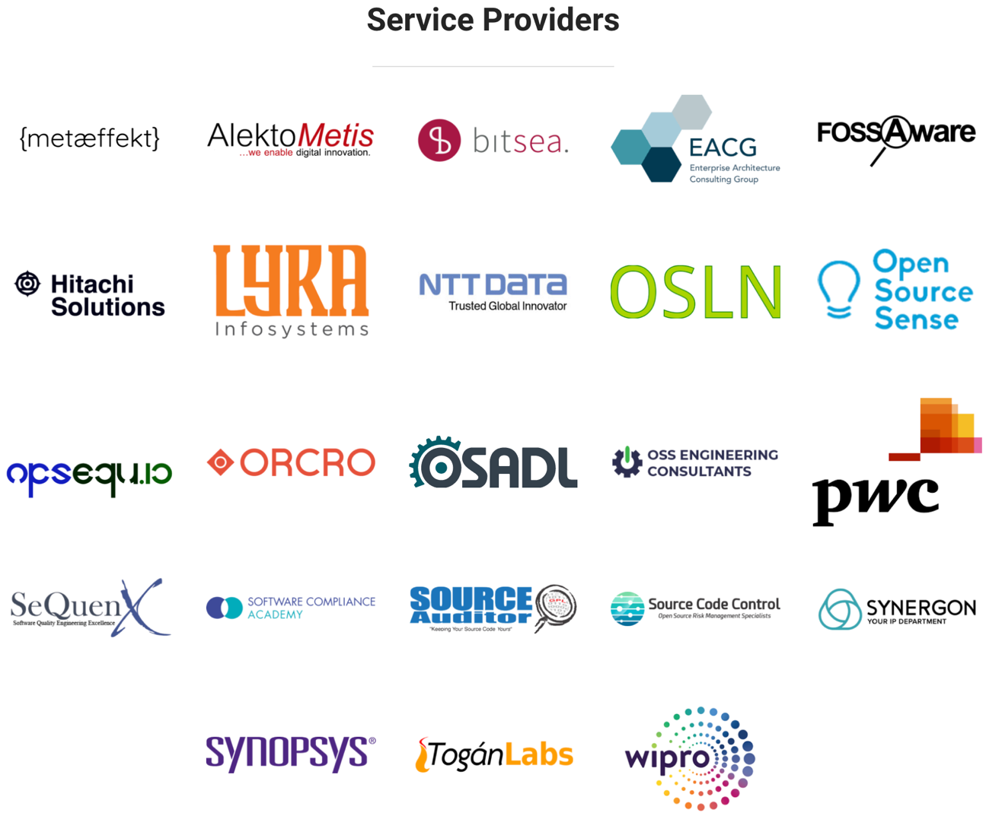
Dienstleister / Service Provider
Notes:
Wir haben eine umfangreiche und wachsende geografische Abdeckung für das Partnerprogramm. Es deckt derzeit eine beträchtliche Anzahl strategischer geografischer Standorte ab, darunter die USA, China, Südkorea, Indien, Japan, Großbritannien, Deutschland, Italien, Spanien, Schweden und Irland.

Slide 16

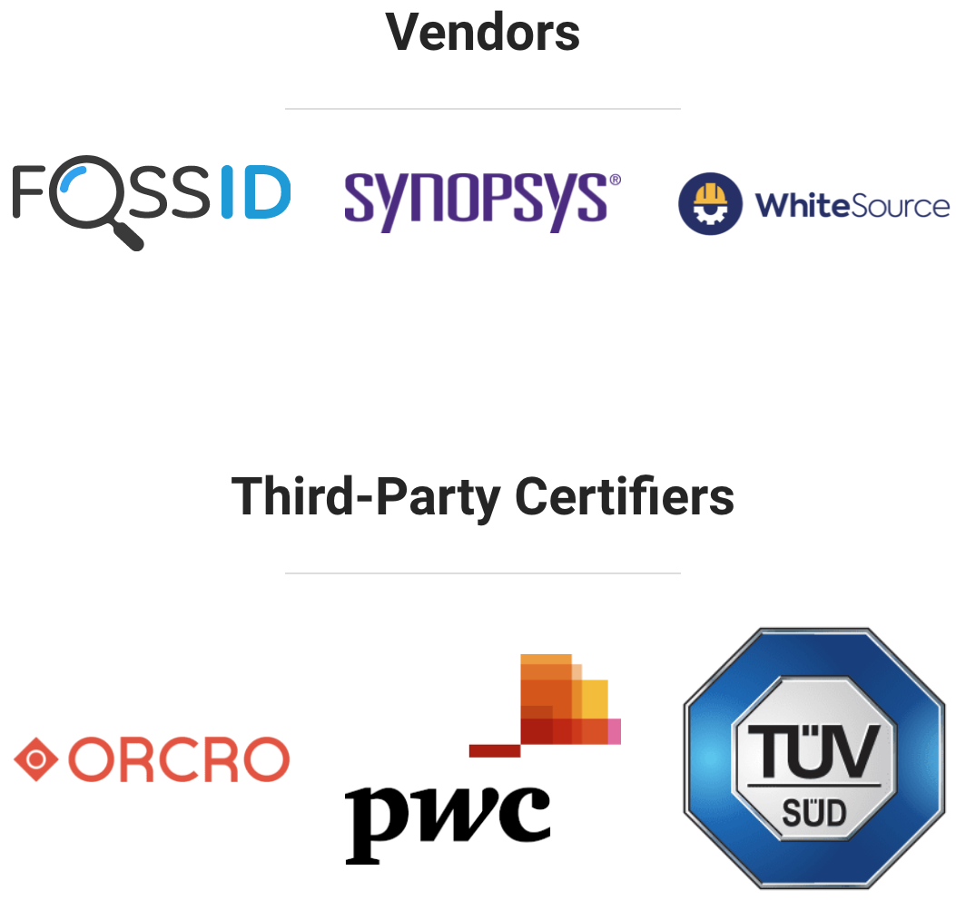
Zertifizierungsdienstleister
Externe Zertifizierer / Zertifizierungsstellen
Notes:
Wir haben eine umfangreiche und wachsende geografische Abdeckung für das Partnerprogramm. Es deckt derzeit eine beträchtliche Anzahl strategischer geografischer Standorte ab, darunter die USA, China, Südkorea, Indien, Japan, Großbritannien, Deutschland, Italien, Spanien, Schweden und Irland.

Slide 17

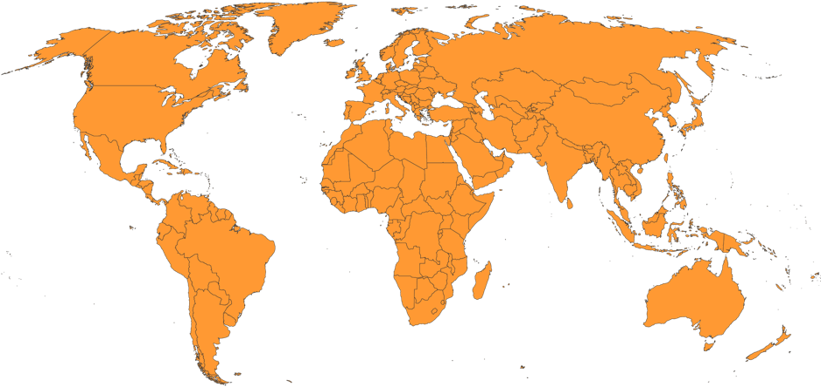
Externe Zertifizierer / Zertifizierungsstellen
Notes:
TÜV Süd und PwC bieten beide weltweit eine externe Zertifizierung an.

Slide 18
Der OpenChain-Standard kann erfüllt werden durch: Selbstzertifizierung Unabhängige Konformitätsbewertung Externe Zertifizierung
Wahlfreiheit für Kunden und Lieferanten
Notes:
Wenn es darum geht, den OpenChain-Industriestandard für Open Source Compliance zu erfüllen, fördern wir eine Reihe von Optionen für unsere verschiedenen Interessengruppen – von der Selbstzertifizierung über unabhängige Konformitätsbewertungen bis hin zur Zertifizierung durch externe Dienstleister.

Slide 19


OpenChain unterstützt hochwertige Compliance
Beispiele für Implementierungsmöglichkeiten
Open Source Compliance-Programm…
Bill of Materials für Software
Programm eingerichtet
Aufgaben definiert
Überprüfungs- und Freigabeprozess
Compliance-Artefakte gesammelt
Richtlinien für die Community-Einbindung
Automatisierung zur Identifizierung von vorgelagerter, interner Entwicklung und nachgelagerter Open-Source-Software
Die aufgeführten Projekte und Tools dienen nur als Referenz. Die ISO 5230:2020 OpenChain enthält keine Vorschriften hinsichtlich der Wahl der Prozessimplementierung.
Notes:
Compliance ist der Kern eines effektiven strategischen Engagements im Hinblick auf die Open-Source-Technologie. Es ist sehr wichtig, dass wir dies für unsere Lieferketten effektiv kontextualisieren können. Es gibt verschiedene bereits existierende Industrienormen, die dabei helfen, Lösungen in diesem Bereich zu kontextualisieren (OpenChain und SPDX), und es gibt zahlreiche Werkzeuge, die eine Automatisierung unterstützen.

Slide 20
Die Selbstzertifizierung ist das Herzstück der OpenChain-Industrienorm. Unternehmen können auf eine Reihe von Ja/Nein-Fragen zugreifen, um festzustellen, ob sie die wichtigsten Anforderungen eines hochwertigen Open Source Compliance-Programms umgesetzt haben. Diese Fragen finden Sie hier: https://certification.openchainproject.org
Selbstzertifizierung
Notes:
Die Selbstzertifizierung ist das Herzstück der OpenChain-Industrienorm. Unternehmen können auf eine Reihe von Ja/Nein-Fragen zugreifen, um festzustellen, ob sie die wichtigsten Anforderungen eines hochwertigen Open Source Compliance-Programms umgesetzt haben. Diese Fragen finden Sie hier: https://certification.openchainproject.org

Slide 21
Bei einer unabhängigen Compliance-Bewertung (Independent Compliance Assessment) prüft eine unabhängige Partei, wie z. B. eine Anwaltskanzlei, ein Beratungsunternehmen oder eine Wirtschaftsprüfungsgesellschaft, das Ergebnis einer OpenChain-Selbstbewertung (OpenChain Self-Assessment) und spricht eine Empfehlung hinsichtlich ihrer Vollständigkeit aus.
Unabhängige Compliance-Bewertung
Notes:
Die unabhängige Compliance-Bewertung funktioniert nach dem gleichen Prinzip wie die unabhängige Scherheitsbewertung (Independent Security Assessment) im Rahmen der ISO 26262. Eine unabhängige Partei, wie z. B. eine Anwaltskanzlei, ein Beratungsunternehmen oder eine Wirtschaftsprüfungsgesellschaft, prüft das Ergebnis einer OpenChain -Selbstbewertung und spricht eine Empfehlung hinsichtlich ihrer Vollständigkeit aus.

Slide 22
Die externe Zertifizierung bzw. die Zertifizierung durch Dritte oder einen externen Dienstleister ist ein Prozess, bei dem eine Zertifizierungsstelle ein Unternehmen durch einen OpenChain-Konformitätsprozess nach ISO 5230 führt. Die Zertifizierungsstelle stellt dann ein formales Konformitätszertifikat aus. Diese Aktivität entspricht genau den Formen der Zertifizierung durch Dritte, die im Bereich der Automobilindustrie, der Infrastruktur und ähnlichen Bereichen sowie bei ISO-Normen zu beobachten sind.
Externe Zertifizierung
Notes:
Die Zertifizierung durch Dritte ist ein Prozess, bei dem eine Zertifizierungsstelle ein Unternehmen durch einen OpenChain-Konformitätsprozess führt. Die Zertifizierungsstelle stellt dann ein formales Konformitätszertifikat aus. Diese Aktivität entspricht genau den Formen der Zertifizierung durch Dritte, die im Bereich der Automobilindustrie, der Infrastruktur und ähnlichen Bereichen zu beobachten sind.

Slide 23
Get Started
Informationen über unsere Community: https://www.openchainproject.org/get-started
Selbstzertifizierung oder Health Check einer Organisation/eines Unternehmens: https://certification.openchainproject.org
Notes:
Bitte sprechen Sie uns an, wenn Sie Kommentare, Fragen oder Ideen zur Teilnahme und Verbesserung des Projekts haben.

